Slide 1
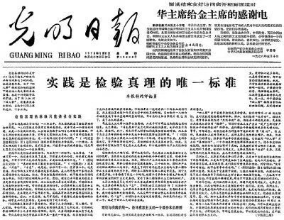
第28课
中国特色社会主义
道路的开辟与发展
课标要求
认识真理标准问题讨论和中共十一届三中全会的历史意义；认识改革开放以来中国在各个领域职得的成就、综合国力及国际影响力的不断提高，认识“一国两制”对实现祖国完全统一的重大意义。

Slide 2
学习目标
【唯物史观】通过学习，运用唯物史观的及辩证分析看待历史的有关理论，概述中共十一届三中全会召开的历史背景，分析真理标准问题讨论的意义。
【时空观念】通过制作“改革开放四十年大事记”年表了解改革开放的阶段性，宏观认识改革开放四十年中国在各个领域取得的巨大成就。
【史料实证】通过历史图片和历史资料概括中共十一届三中全会后党和国家拨乱反正、经济体制改革的进程，提高学生探究分析历史问题的能力。
【历史解释】通过对十一届三中全会后改革开放的历史进程的梳理，了解改革开放40年来的重要史实及其成就，并能通过分析史料从微观的地方史角度感受改革开放不同阶段的基本特征和内在联系，提升历史解释素养能力。
【家国情怀】通过“‘一国两制’和祖国统一大业”的学习，认识“一国两制”是符合中国国情的完成祖国统一大业的伟大构想，认识祖国统一是大势所趋，符合中华民族的共同利益。

Slide 3
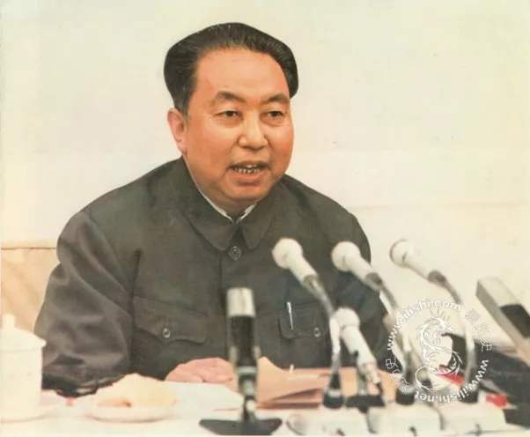
一、伟大的历史转折
凡是毛主席作出的决策，我们都坚决维护；凡是毛主席作出的指示，我们都始终不渝地遵循。
华国锋
1、十一届三中全会（1978.12）
⑴背景
实质
①“两个凡是”
继续“文革”以来的左倾错误
②关于真理标准问题的讨论（1978.5）
为十一届三中全会奠定思想基础
③《解放思想，实事求是，团结一致向前看》
为十一届三中全会奠定理论基础（主题报告）
第一个宣言书

Slide 4
⑵内容
思想路线
工作重心
组织路线
政治路线
⑶意义
伟大转折；新时期

Slide 5
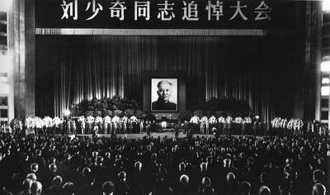
2、平反冤假错案
刘少奇冤案平反
3、十一届六中全会
4、1982年宪法
民主政治建设进入新阶段
新时期治国安邦总章程

Slide 6

二、改革开放进程
十一届三中全会
1、进程
背景
人民公社化的弊端
内容：
家庭联产承包责任制
农村经济体制改革
意义：
⑴改革
中心环节：
增强企业活力
城市经济体制改革
扩大国企经营自主权
内容
政企分开

Slide 7
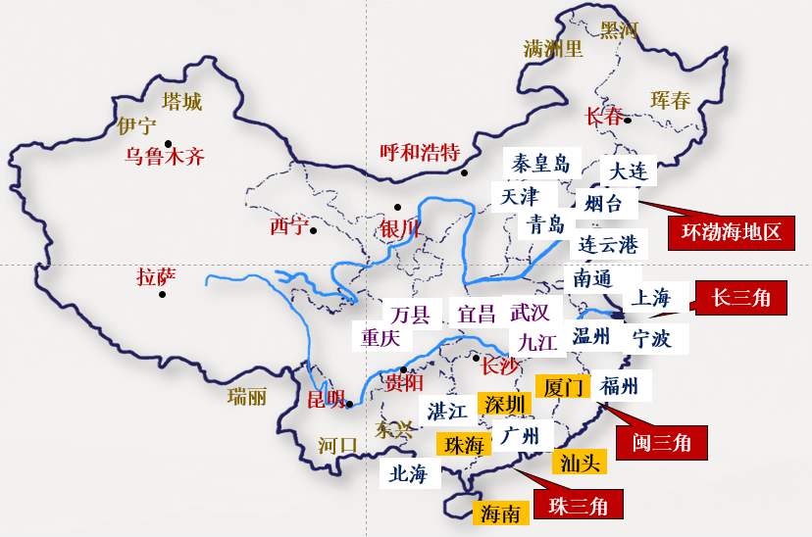

Slide 8
经济特区（1980年）
沿海开放城市（1984年）
格局
沿海开放区
内 地
⑵对外开放
点、线、面相结合；多渠道、多种形式
特点
全方位、多层次、宽领域
引进来、走出去

Slide 9
2、深化
⑴南方谈话
邓小平解放思想的第二个宣言书
⑵中共十四大
目标：建立社会主义市场经济体制
⑶加入世贸组织（2001年）
参与国际规则的制定
3、成就
世界第二大经济体

Slide 10
三、“一国两制”与中国统一大业
1、“一国两制”的提出
⑴提出者：邓小平，20世纪80年代初
⑵内容
一国
中华人民共和国
前提和核心
大陆
社会主义制度
主体
两制
港澳台
资本主义制度
⑶意义
政策保证
国际范例

Slide 11
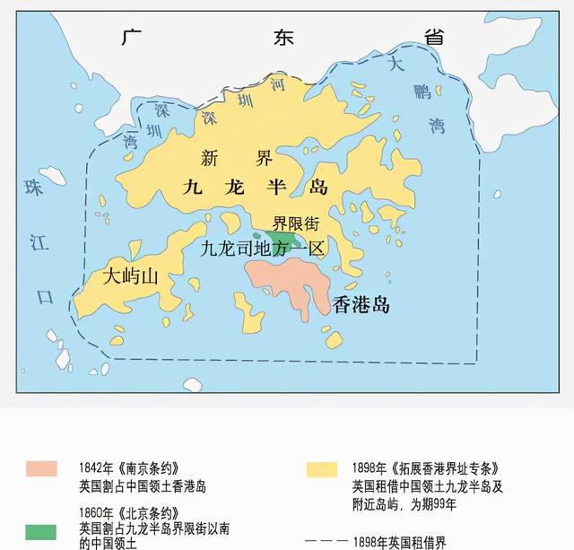




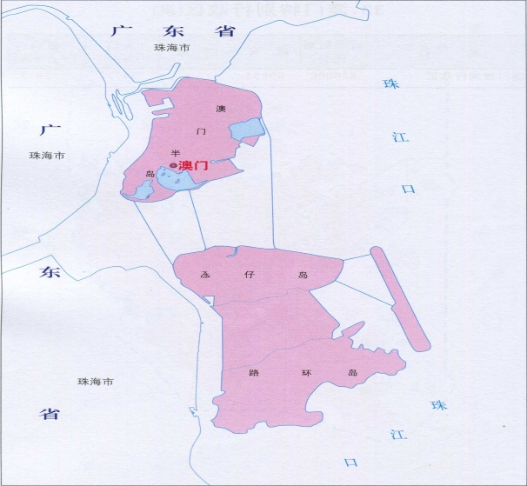
2、香港、澳门回归
⑴香港回归（1997.7.1）
祖国统一大业
迈出重要一步
⑵澳门回归（1999.12.20）

Slide 12
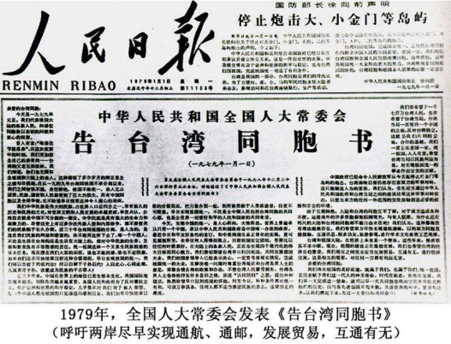
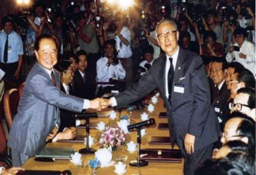
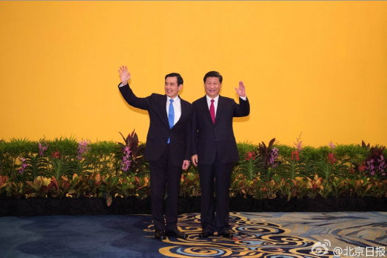
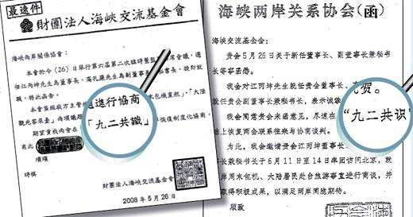
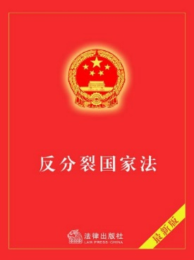
3、两岸关系的变化
台湾与大陆处于隔绝敌对状态
“九二共识”
《反分裂国家法》
1992年
2005年
1949年
1979年
1993年
2015年
《告台湾同胞书》
汪辜会谈
习马会

Slide 13
问题探究
我们为什么坚信祖国能够最终实现统一？目前阻碍统一的因素主要有哪些？
人民愿望、综合国力
社会稳定、正确决策
有利因素
美国干扰
台独势力
阻碍因素

